Slide 1

使用可变模板提取
脸部特征
Feature extraction from faces using deformable templates
2190400422张希
2022/04/07

Slide 2
目
录
四
一
三
二
扩展和未来工作
论文摘要
眼部模板
与其他弹性模型的对比

Slide 3
目
录
四
01
三
二
扩展和未来工作
眼部模板
论文摘要
与其他弹性模板的对比

Slide 4
论文摘要
与其他弹性模板的对比
眼部模型
扩展和未来工作
主要贡献
定义了一个能量函数
连接图像的强度（intensity）中的的谷（valley）、峰（peak）、边缘（edge）到模板的相应属性。
单击添加标题
输入与标题相关的描述，字体建议为微软雅黑或微软雅黑Light，如使用特殊字体，建议将PPT另存备份一份，并将字体转为矢量。输入与标题相关的描述。
能量函数与图像动态交互
通过改变能量函数的参数，使能量函数最小化，使其自身变形来找到最佳的拟合模板。
（以眼部模板为例，嘴唇模板为扩展）

Slide 5
目
录
四
一
三
02
论文摘要
扩展和未来工作
眼部模板
与其他弹性模型的对比

Slide 6
论文摘要
与其他弹性模板的对比
眼部模型
扩展和未来工作
与snake模型的对比
snake模型
1.结构力只是局部的，一个参数的改变影响到另一个参数的改变的过程冗长
2.参数过多，导致计算速度慢，
S
本模型
O
1.结构力为全局的，参数之间的影响覆盖范围广。
2.运用的参数有限且少，就能给出紧凑的特征描述。

Slide 7
目
录
03
四
一
论文摘要
二
扩展和未来工作
眼部模板
与其他弹性模型的对比

Slide 8
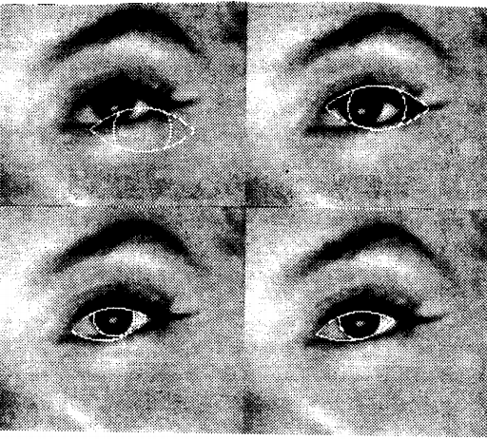
论文摘要
与其他弹性模型的对比
眼部模板
扩展和未来工作
模拟效果

Slide 9
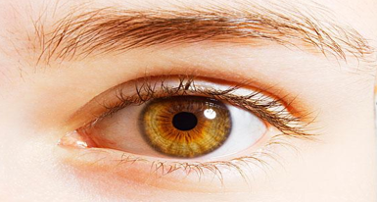
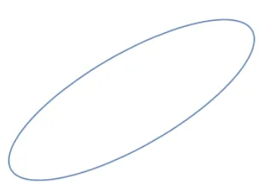
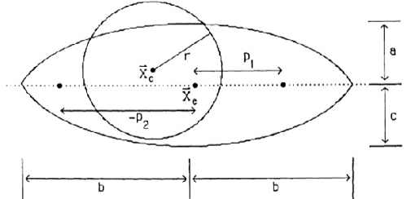
论文摘要
与其他弹性模型的对比
眼部模板
扩展和未来工作
参数介绍
共9个参数：
edges
valleys
Θ
S
1.以点 为原点，半径为 r 的圆表示虹膜与眼白的交界处，对应valleys
2.以两个抛物线连接成眼眶（不为椭圆），中心点为
，宽度为2b，上高为a，下高为c，对应edges
3.距离中心点 , 距离的两点，对应眼白的中心，对应peaks
4.用于旋转模板的角θ，如上图。
O
peaks

Slide 10
论文摘要
与其他弹性模型的对比
眼部模板
扩展和未来工作
重建坐标（简单化旋转后的情况）
共9个参数：
edges
valleys
Θ
S
设两个基向量为
则平面上所有的点都可以用 表示
其中上半部分有
下半部分有
O
peaks
圆函数定义为 ，中心为
两个peaks点可表示为：

Slide 11




论文摘要
与其他弹性模型的对比
眼部模板
扩展和未来工作
valleys
edges
能量函数
1.能量在圆内部取最小值：
2.能量在边缘取最小值：（可分为两边界）
3.能量在圆内取最小值，以及在圆外和抛物线之间（眼白）取最小值：
4.能量在眼白的两个peak点取最小值：
5. 与 两点靠近时能量取最小值：
S
peaks
O
为图像本身，与valley，peak，edge对应的三个函数

Slide 12

论文摘要
与其他弹性模型的对比
眼部模板
扩展和未来工作
valleys
edges
能量函数
以edge中的一个公式为例子，将前面介绍的坐标代换代入可得：
更新参数的方式，以圆的半径r为例：
S
peaks
O
总结：
1.valley函数用来找眼睛在哪
2.peak函数用来旋转定位眼睛的方向
3.edge以及intensity函数用来进行微调和缩放

Slide 13




论文摘要
与其他弹性模型的对比
眼部模板
扩展和未来工作
模板运用（设置 足够大，其他系数设为0）
1.由设置的 足够大，即valley系数，则 足够小，谷力将模板拉到眼睛（虹膜区域）处
2.增加 系数，即intensity的圆内系数，缩放虹膜圆的大小，同时增加 系数，即edge的圆内边界系数。微调圆的大小，使其基本锁定契合
3.增加 系数，即peak系数，旋转模板使其对应上眼睛的位置，同时增加 系数，即intensity的圆外（眼白）系数，缩放圆外边界适应眼睛轮廓
4.增加 系数，即edge的圆外边界系数，微调边界达到模板最终贴合眼睛的效果。

Slide 14
目
录
04
一
三
论文摘要
二
扩展和未来工作
眼部模板
与其他弹性模型的对比

Slide 15
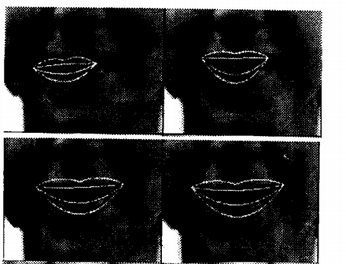
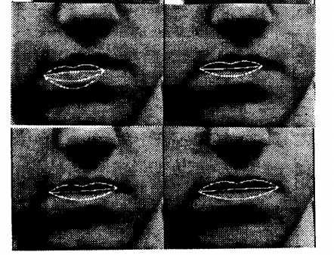
论文摘要
与其他弹性模型的对比
眼部模板
扩展和未来工作
嘴唇模板扩展
张嘴时：
闭嘴时
S
O

Slide 16
论文摘要
与其他弹性模型的对比
眼部模板
扩展和未来工作
未来工作
1.在阴影环境下，该论文的valley、edge、peak域将有所不同，可以尝试一次使用多个模板，最后得出最好的作为使用的模板
S
2.特征提取不局限于脸部如眉毛、鼻子、下颚等，可以寻找脸外的特征提取，如耳朵、头发；或者提取脸部的区域型特征，如前额，脸颊。
O
3.脸部各个模型之间的相互影响，具有的空间上的联系可能会对检测有影响（如检测到眉毛，由于眉眼模板的相互影响，可以免去眼部模板的valley定位眼睛的一步，更加简便）

Slide 17
感谢您的聆听
2190400422张希

